Slide 1
低信噪比混响环境下声测定位方法的实现
答 辩 人：魏元泽
指导老师：李波 教授
学 院：航空航天学院

Slide 2
1
研究背景及主要工作介绍
2
一维声音信号的形态-小波滤波器设计
3
一维声音信号的经验模态分解与重构
4
对信号处理结果的验证
5
总结与展望
航空航天学院
第<number>页

Slide 3
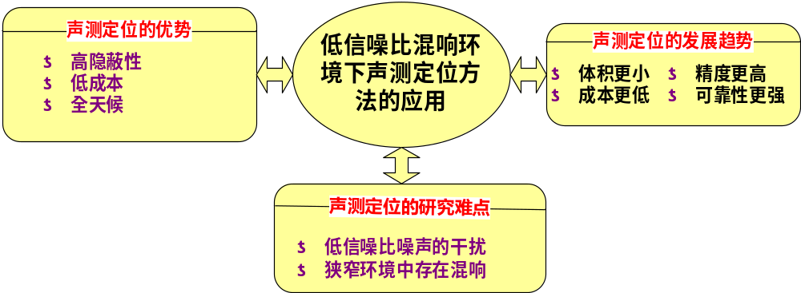
低信噪比混响混响下声测定位方法的研究背景及意义
航空航天学院
第<number>页

Slide 4
声源定位的研究现状
1
2
3
声测定位系统工作时易受外界环境的干扰，低信噪比噪声和混响并存。且信号多为非平稳，其频域范围广、构成复杂。
目前声测定位方法主要集中在对时延估计，高分辨率谱估计以及可控波束形成三个方面。
目前的滤波器处理方法多从频域的角度滤除噪声，而对于混响严重的缺陷信号处理效果不佳。
提高信号的信噪比
滤除混响
航空航天学院
第<number>页

Slide 5
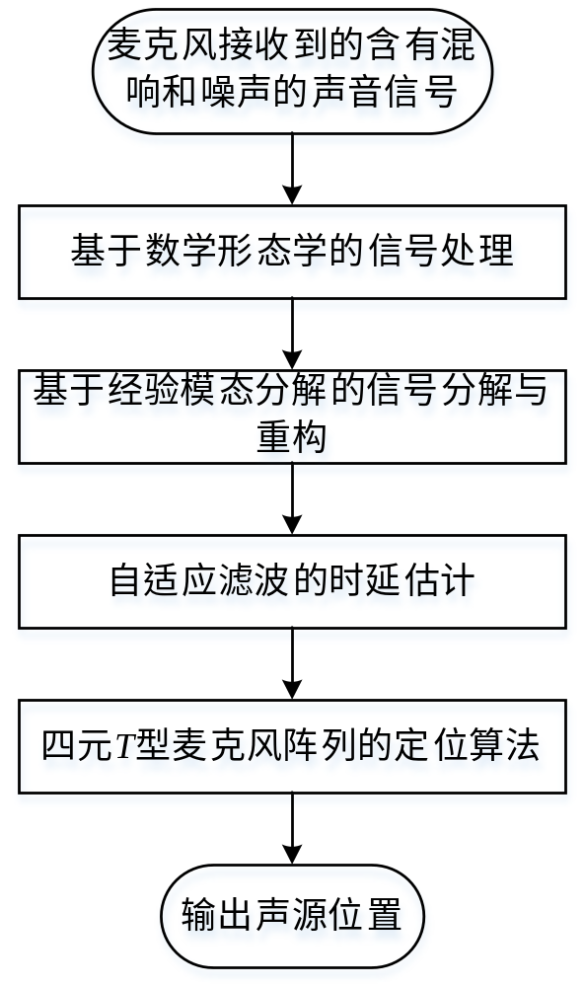
主要研究工作
利用数学形态学提高信噪比，然后小波滤波器进行滤波。
利用小波包预处理削弱模态混叠，然后利用经验模态分解对原信号进行分解与重构。
简化自适应滤波模型，根据波峰进行时延估计。
航空航天学院
第<number>页

Slide 6
1
研究背景及主要工作介绍
2
一维声音信号的形态-小波滤波器设计
3
一维声音信号的经验模态分解与重构
4
对信号处理结果的验证
5
总结与展望
航空航天学院
第<number>页

Slide 7
主要研究工作
利用数学形态学提高信噪比，然后小波滤波器进行滤波。
利用小波包预处理削弱模态混叠，然后利用经验模态分解对原信号进行分解与重构。
简化自适应滤波模型，根据波峰进行时延估计。
航空航天学院
第<number>页

Slide 8
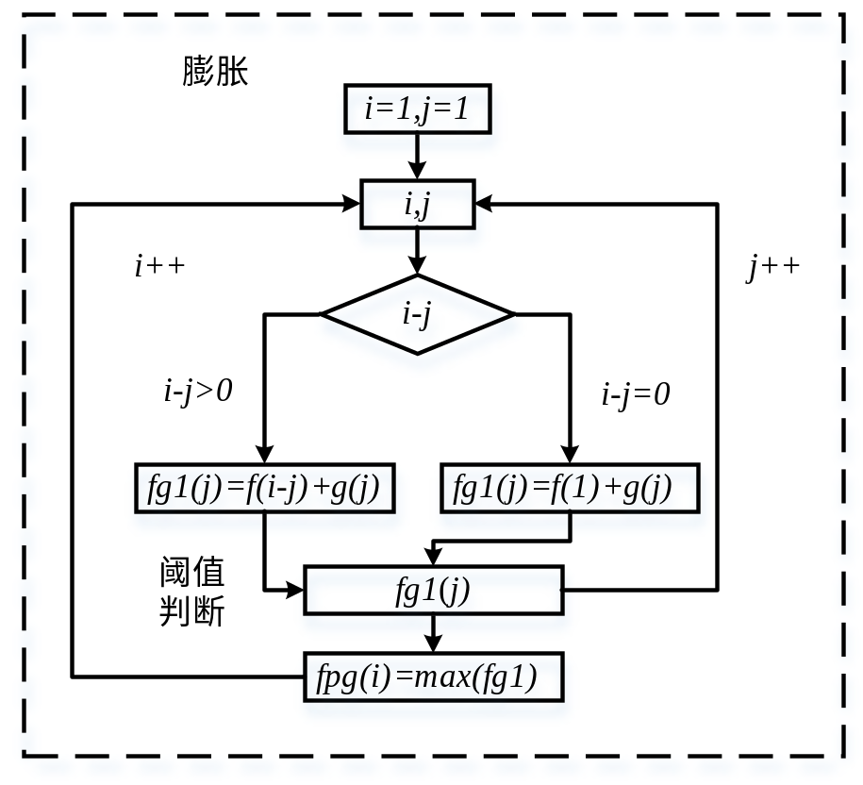
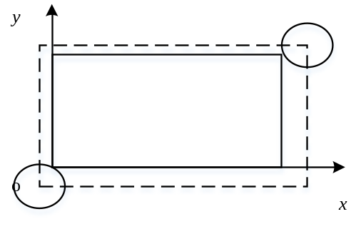
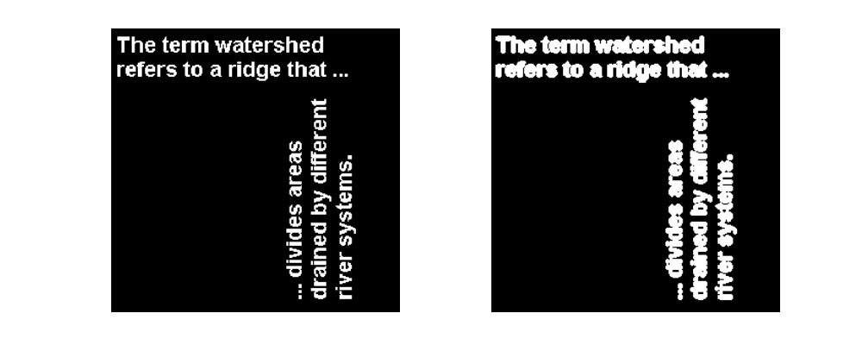
将二维形态学向一维退化，利用数学形态学提高信噪比。首先是膨胀。
二维膨胀示意图
这里进行了阈值判断，计算一个结构元素长度的方差，选取最小方差对应的最大值
二维膨胀对文字处理过后的效果对比示意图
航空航天学院
第<number>页

Slide 9

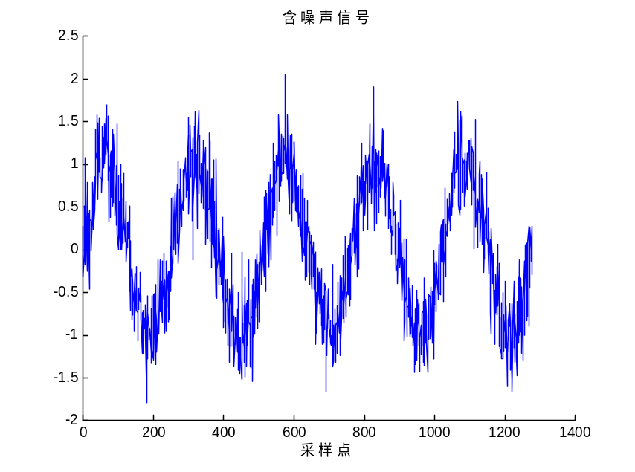
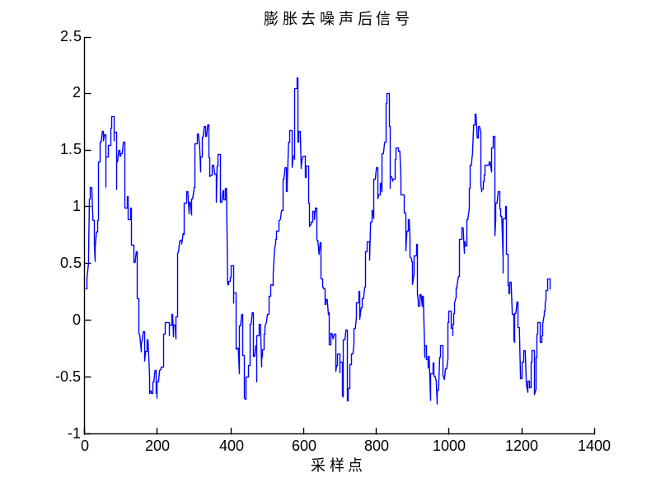
以频率为50Hz，信号长度为1280正弦信号为例，加上功率为0.1的白噪声，仿真结果如下：
一维膨胀对正弦含噪信号处理过后的效果
航空航天学院
第<number>页

Slide 10
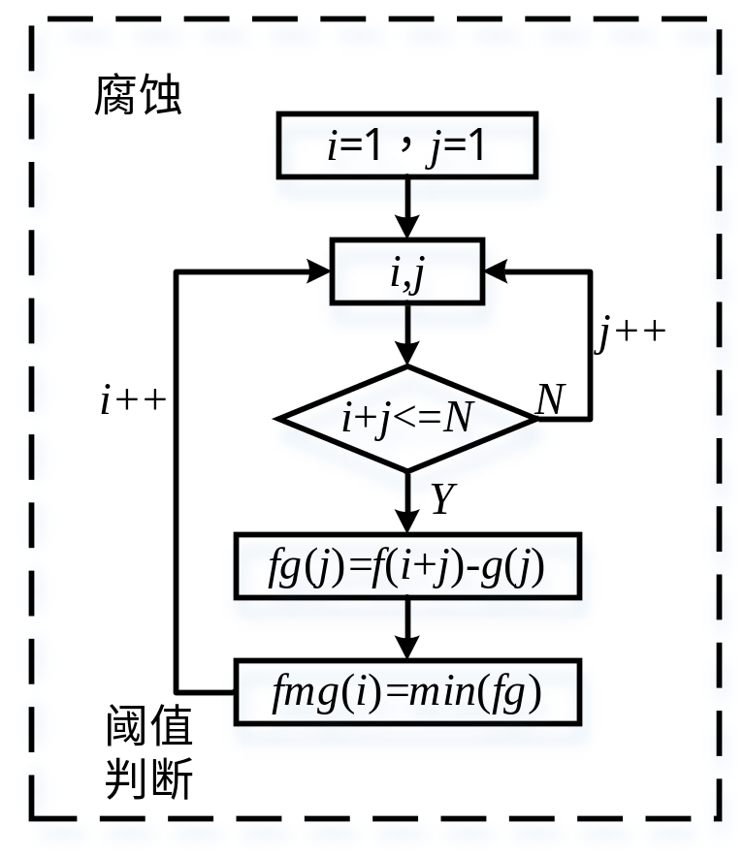

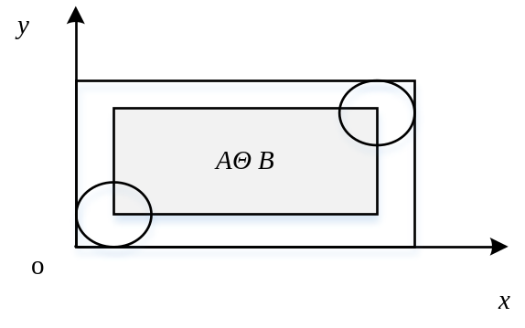
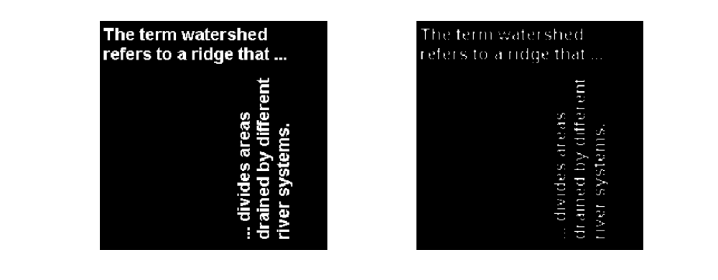
一维腐蚀
二维膨胀示意图
这里进行了阈值判断，计算一个结构元素长度的方差，选取最小方差对应的最大值
二维腐蚀对文字处理过后的效果对比示意图
航空航天学院
第<number>页

Slide 11

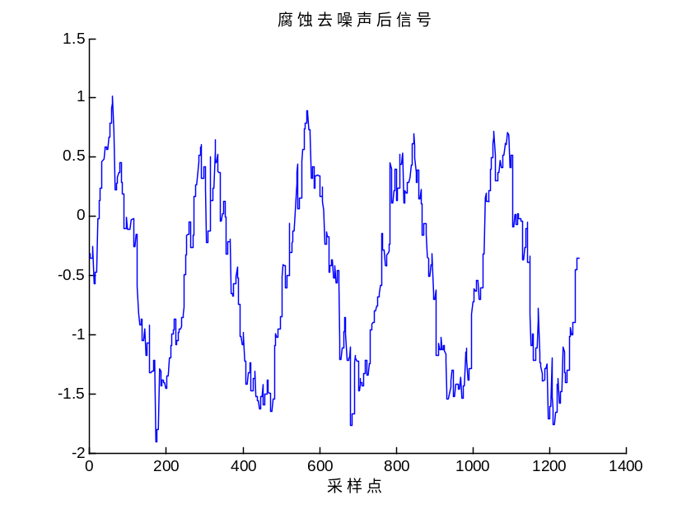
以频率为50Hz，信号长度为1280正弦信号为例，加上功率为0.1的白噪声，仿真结果如下：
一维腐蚀对正弦含噪信号处理过后的效果
航空航天学院
第<number>页

Slide 12
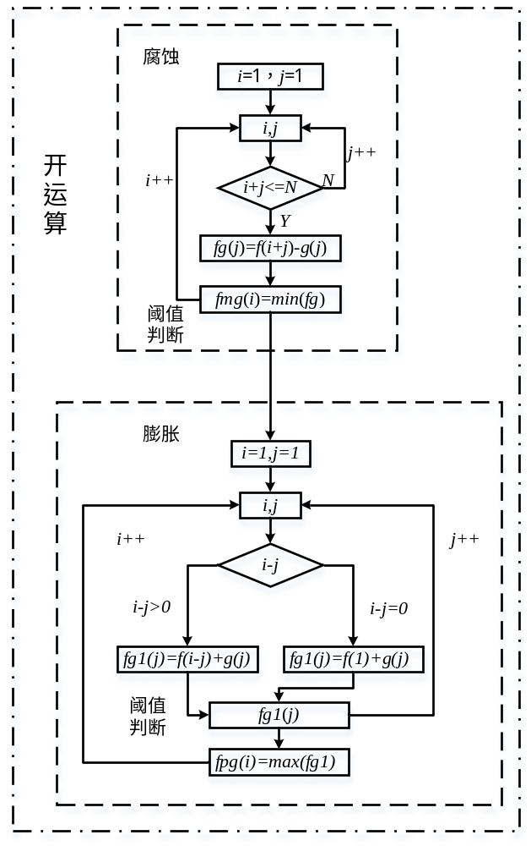

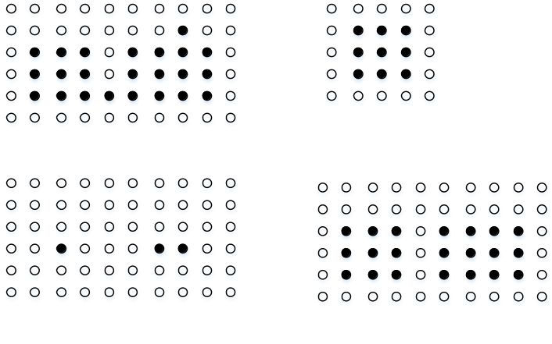
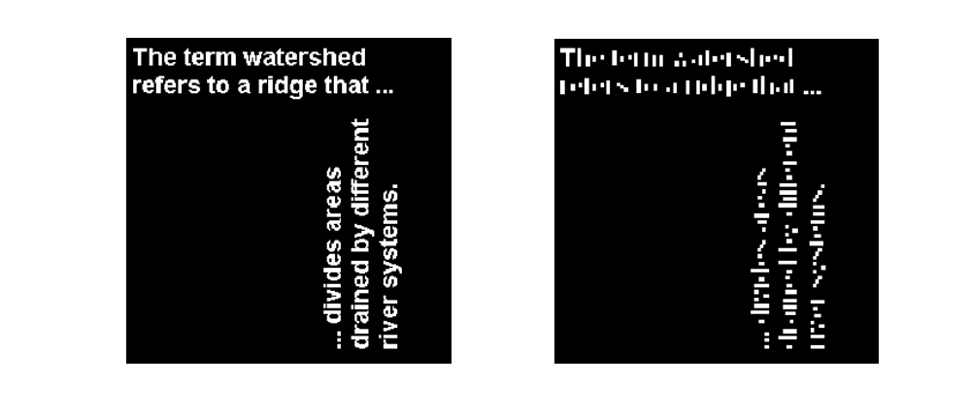
一维开运算
二维示意图
这里直接将前面介绍的腐蚀和膨胀进行级联
二维开运算对文字处理过后的效果对比示意图
航空航天学院
第<number>页

Slide 13
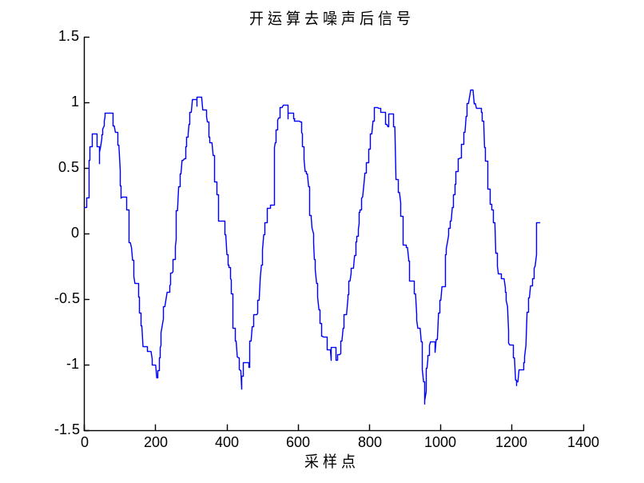
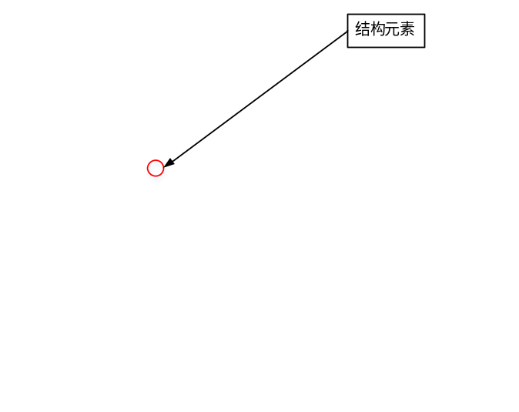
以频率为50Hz，信号长度为1280正弦信号为例，加上功率为0.1的白噪声，仿真结果如下：
一维开运算对正弦含噪信号处理过后的效果
一维开运算的物理意义以及另外一种算法
航空航天学院
第<number>页

Slide 14
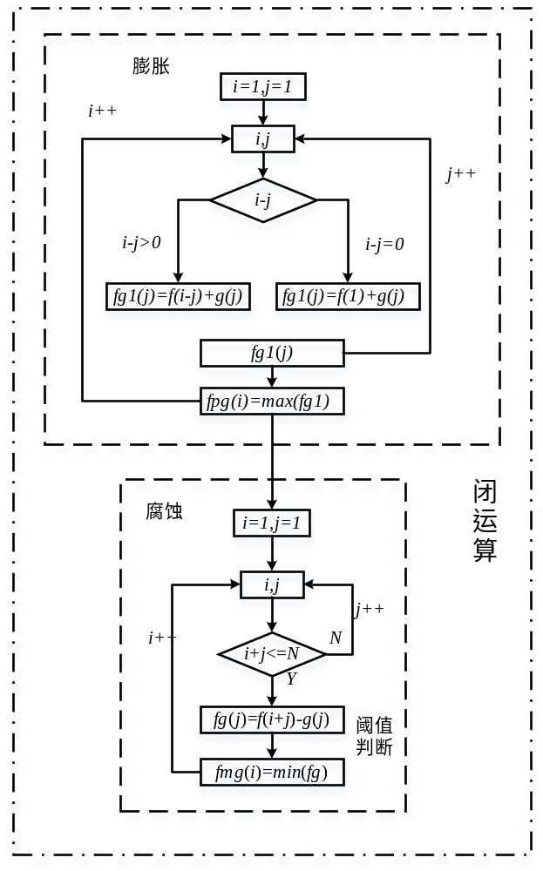

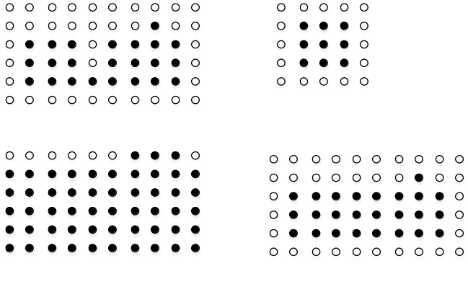
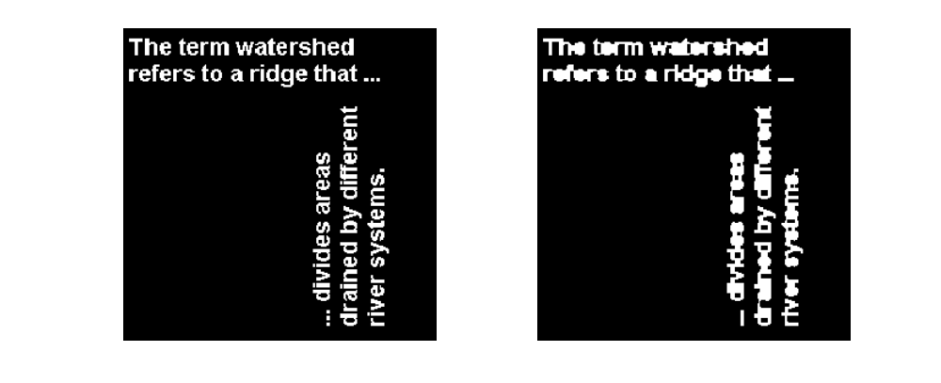
一维闭运算
二维示意图
二维开运算对文字处理过后的效果对比示意图
这里直接将前面介绍的膨胀和腐蚀进行级联
航空航天学院
第<number>页

Slide 15
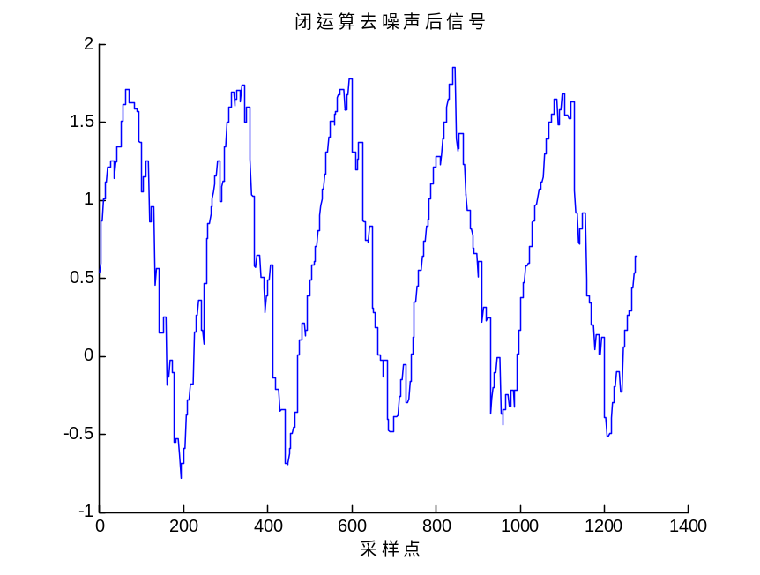
以频率为50Hz，信号长度为1280正弦信号为例，加上功率为0.1的白噪声，仿真结果如下：
一维闭运算对正弦含噪信号处理过后的效果
一维闭运算的物理意义以及另外一种算法
航空航天学院
第<number>页

Slide 16
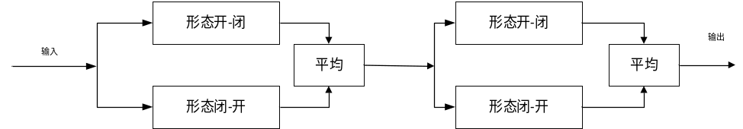
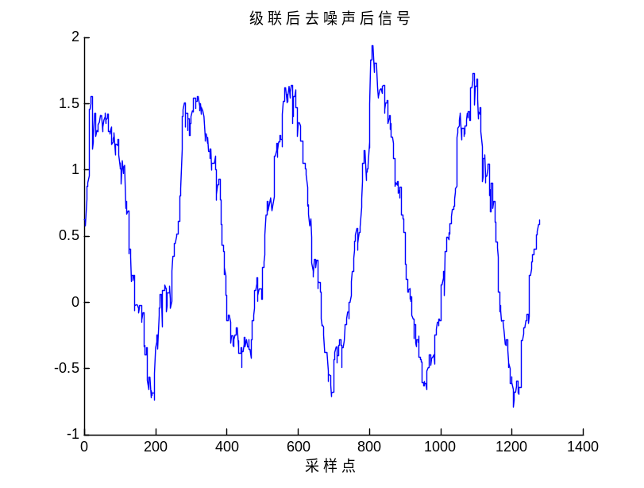
在实际应用中信号多为双边信号，因此就需要将开闭级联进行处理，还以前面的信号为例。
一维级联对正弦含噪信号处理过后的效果
航空航天学院
第<number>页

Slide 17
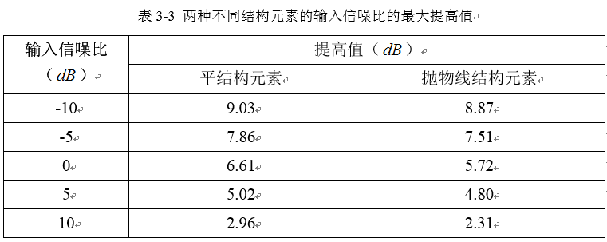
利用一维推广过后的数学形态学对信噪比进行提高实验。
不同结构元素对信号信噪比提高的效果
航空航天学院
第<number>页

Slide 18
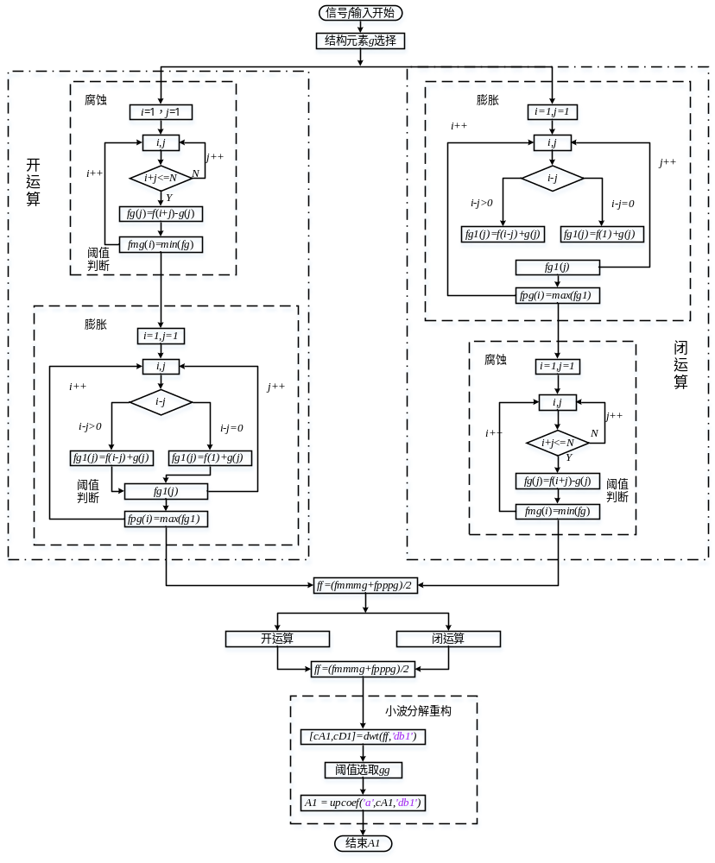
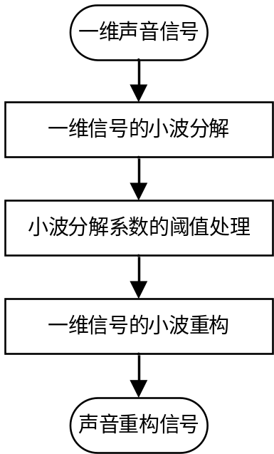
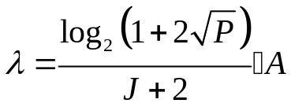
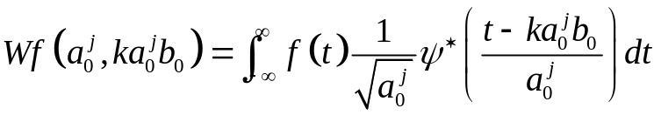
形态小波滤波器设计。
程序设计即实现过程
软阈值：J为尺度，P为功率，A为该尺度下最大幅度
离散小波
a为尺度因子，b为位移
小波基采用sym8，因其具有对称性
航空航天学院
第<number>页

Slide 19
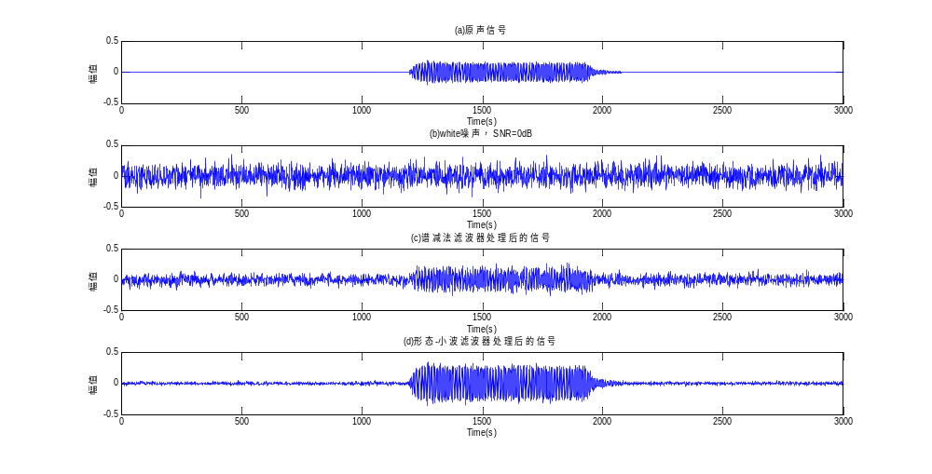
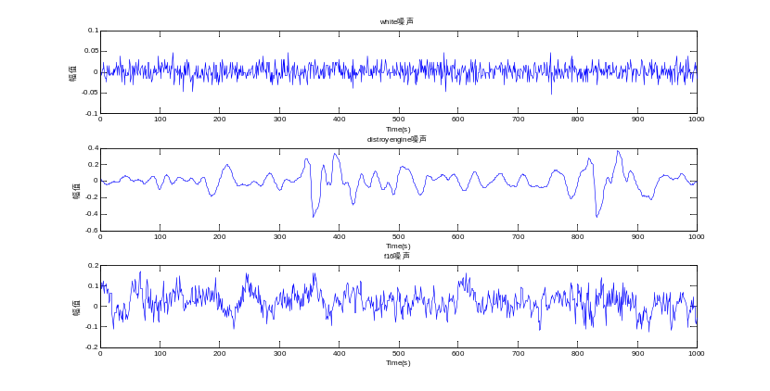
以QQ加上white，destroyengine，f16三种噪声为实验，结构元素采用平结构，实验结果如下。更多的实验结果见第三章。
仅以白噪声为例
谱减法与形态小波滤波的效果对比图
航空航天学院
第<number>页

Slide 20
1
研究背景及主要工作介绍
2
一维声音信号的形态-小波滤波器设计
3
一维声音信号的经验模态分解与重构
4
对信号处理结果的验证
5
总结与展望
航空航天学院
第<number>页

Slide 21
主要研究工作
利用数学形态学提高信噪比，然后小波滤波器进行滤波。
利用小波包预处理削弱模态混叠，然后利用经验模态分解对原信号进行分解与重构。
简化自适应滤波模型，根据波峰进行时延估计。
航空航天学院
第<number>页

Slide 22
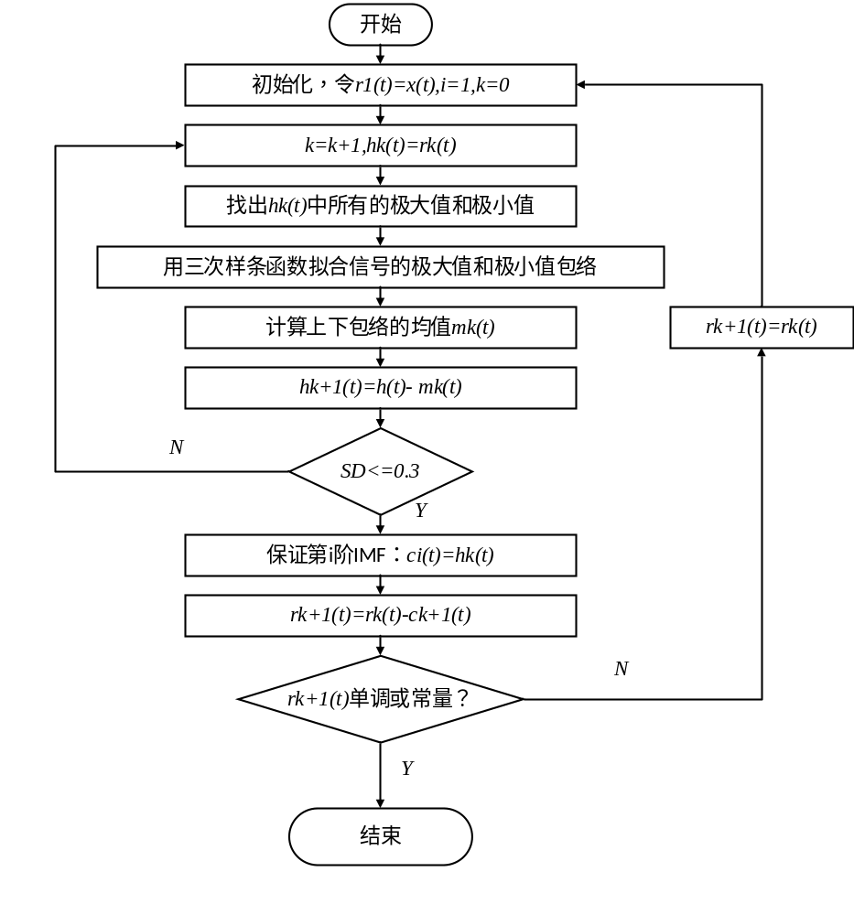
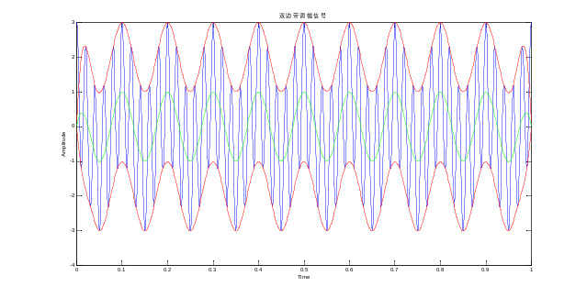
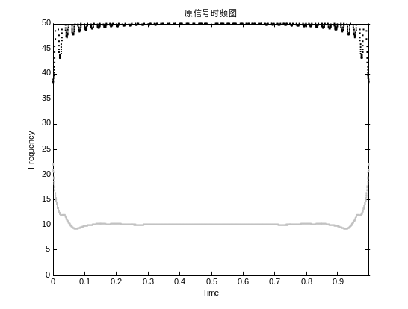
首先介绍一下经验模态分解的处理流程。
航空航天学院
第<number>页

Slide 23
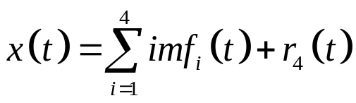
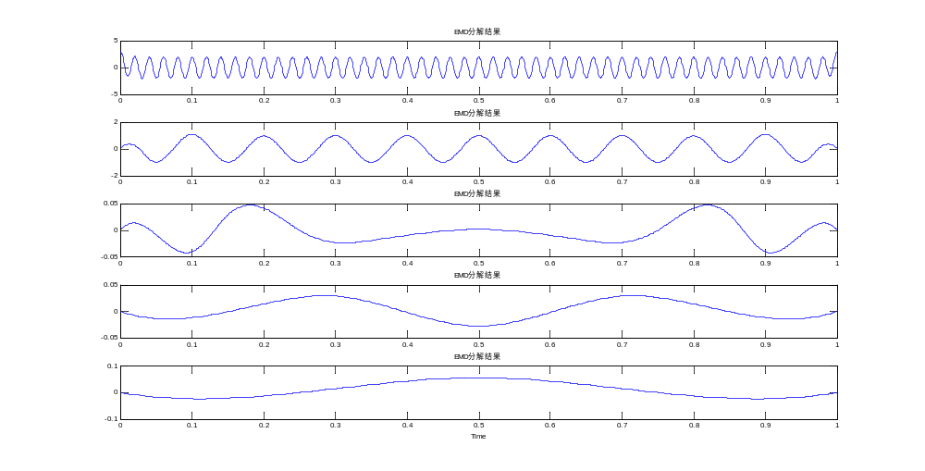
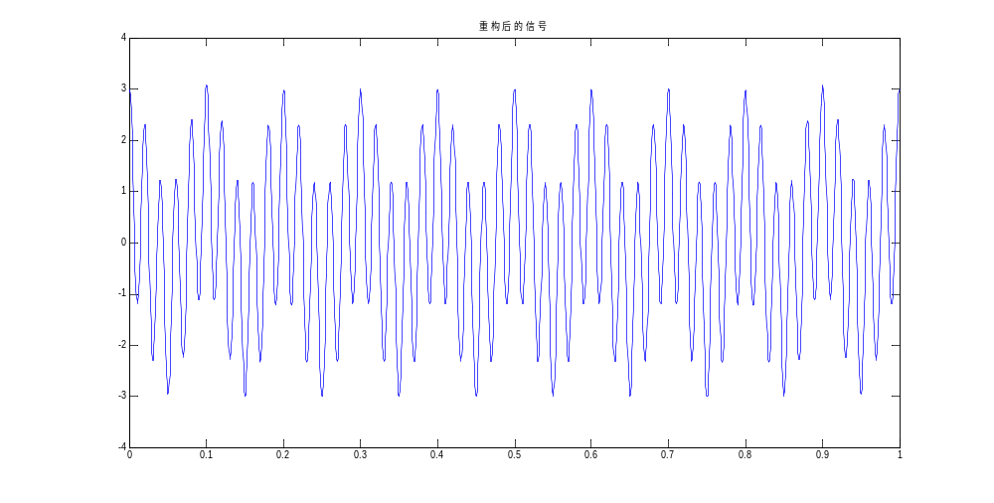
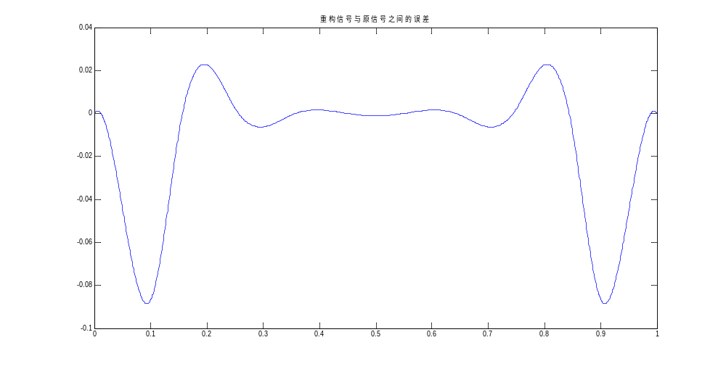
经验模态分解结果：
误差以及加和重构
航空航天学院
第<number>页

Slide 24
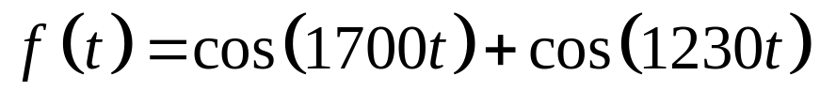
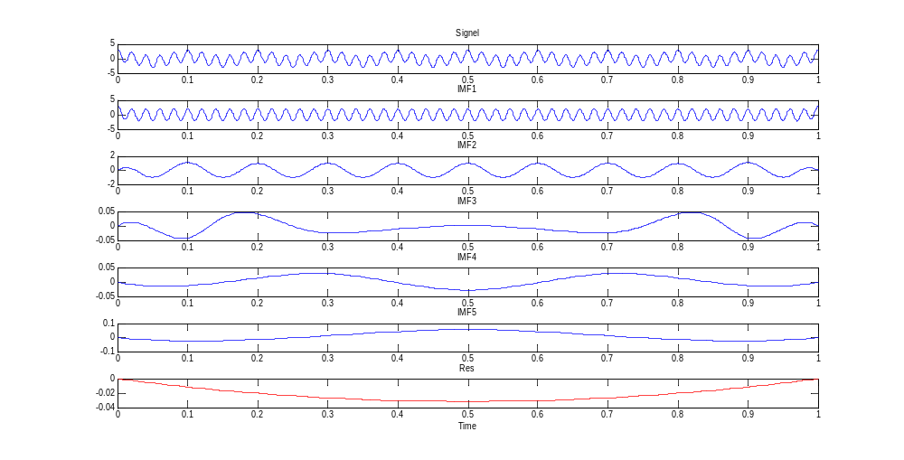
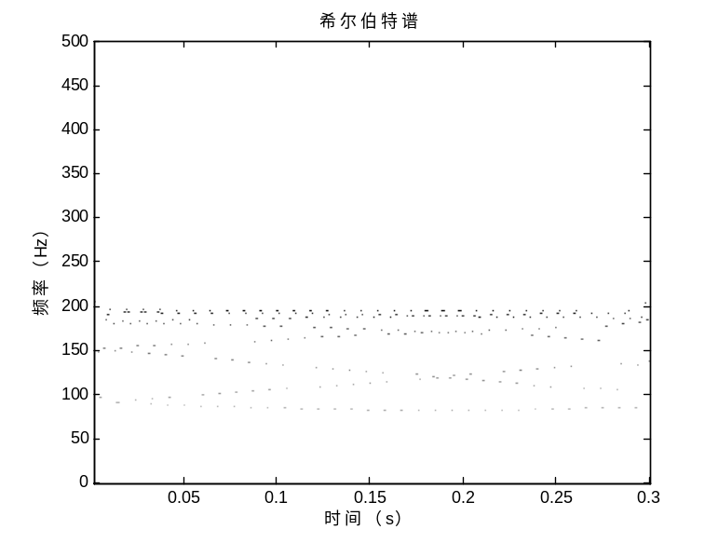
问题：模态混叠，骑墙或者产生其他混杂频率
分解结果区分度不大
两个频率混在一起无法区分
航空航天学院
第<number>页

Slide 25

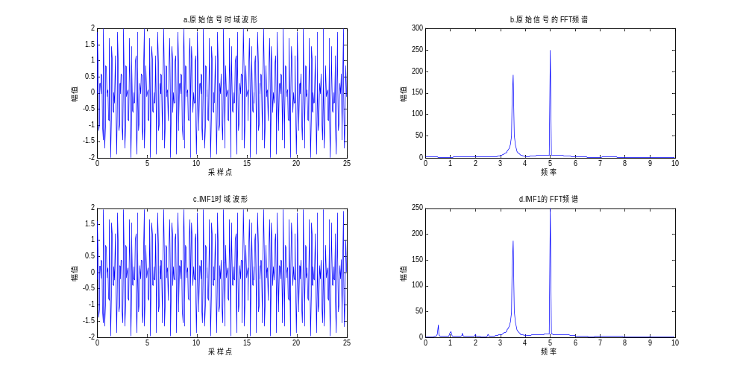
解决方案：小波包预处理+模态分解
利用小波包将信号分解成一系列窄带信号，然后利用EMD对这些窄带信号进行分解，经过分解后得到的高频IMF分量的频带也会更窄。为了验证这种方法的可行性，进行下面实验。
两个频率混在一起，并且引入很多混杂频率
航空航天学院
第<number>页

Slide 26
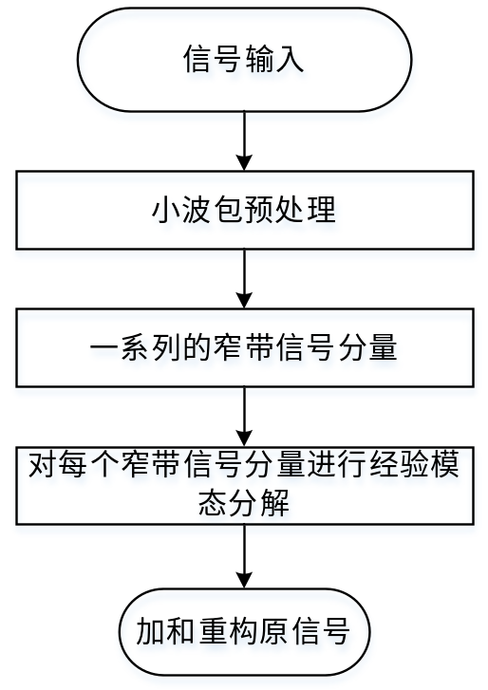
基于小波包预处理的经验模态分解分析法
引入小波包预处理，将以前的一次循环变为一系列循环，加大了运算量。
航空航天学院
第<number>页
Notes:
Westervelt首先提出参量阵是一个线源参量阵，即声源连续分布在一条直线上

Slide 27
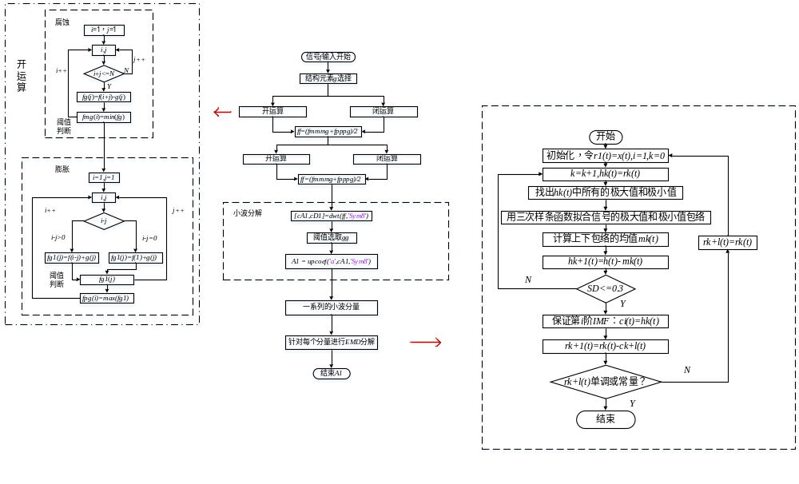
基于小波包预处理的经验模态分解分析法
处理过程流程图：
航空航天学院
第<number>页
Notes:
Westervelt首先提出参量阵是一个线源参量阵，即声源连续分布在一条直线上

Slide 28
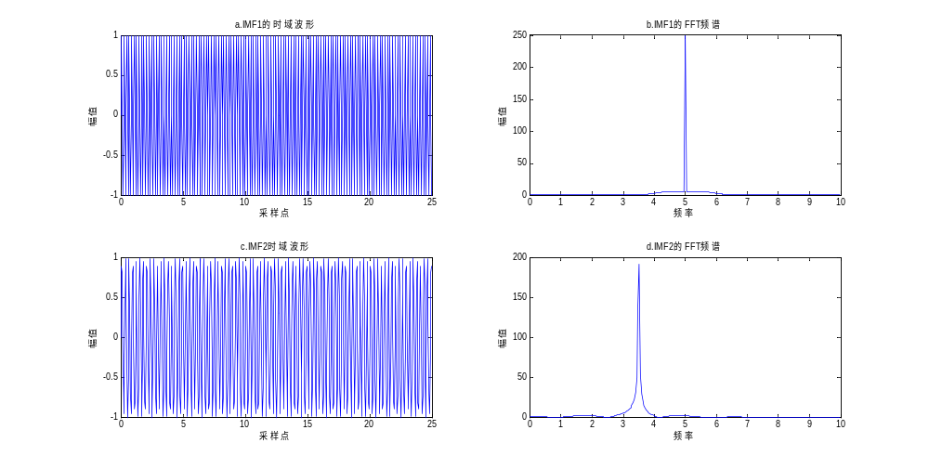
基于小波包预处理的经验模态分解分析法
输入的两个频率可以被很好的区分开来。
航空航天学院
第<number>页
Notes:
Westervelt首先提出参量阵是一个线源参量阵，即声源连续分布在一条直线上

Slide 29
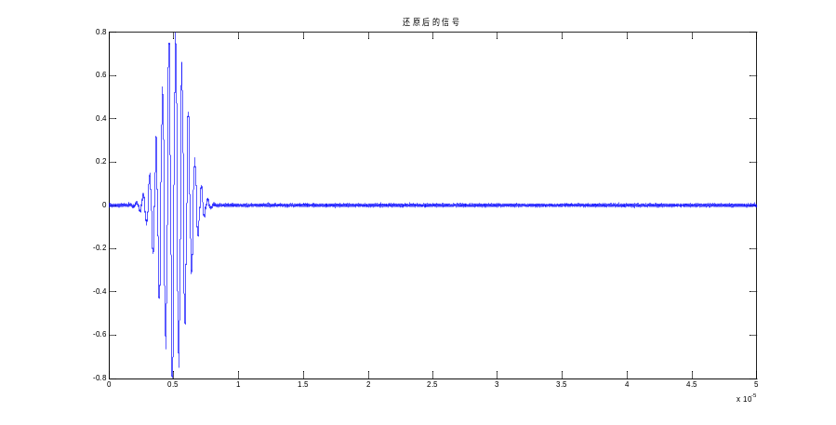
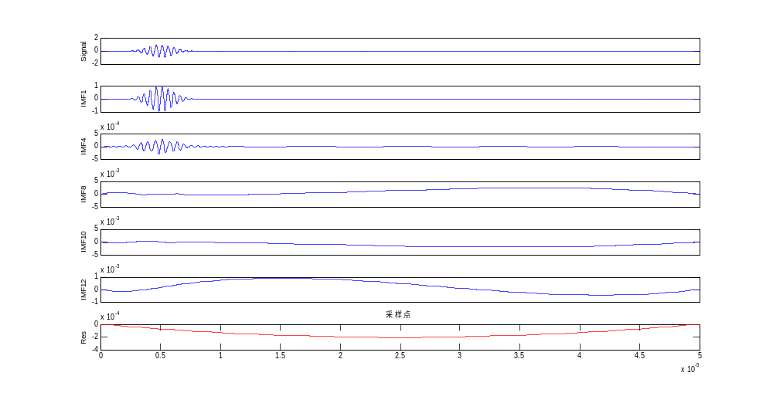
实验信号的重构及仿真结果分析
前三个根本无法进行区分噪声信号和原信号。
航空航天学院
第<number>页
Notes:
Westervelt首先提出参量阵是一个线源参量阵，即声源连续分布在一条直线上

Slide 30
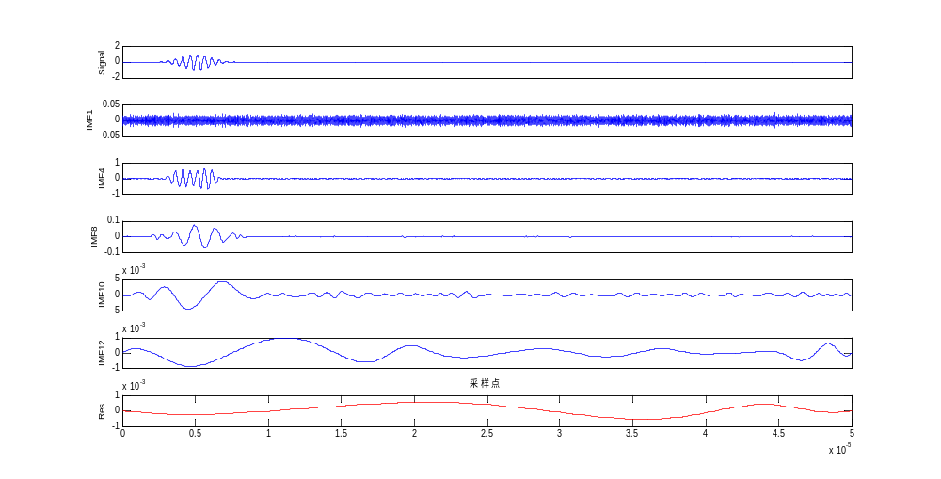
实验信号的重构及仿真结果分析
噪声信号被分解出来，效果很好。
航空航天学院
第<number>页
Notes:
Westervelt首先提出参量阵是一个线源参量阵，即声源连续分布在一条直线上

Slide 31
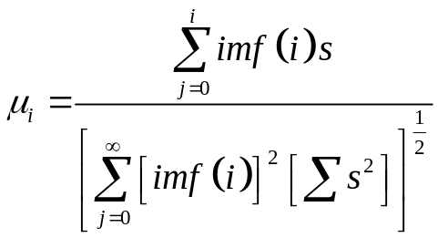

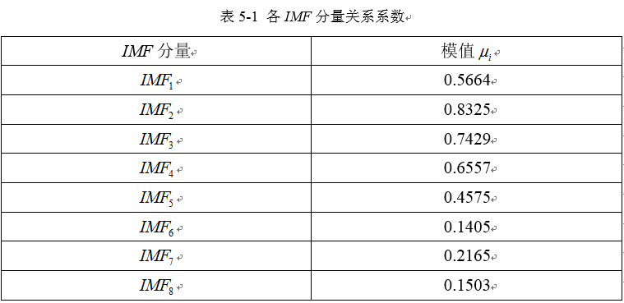

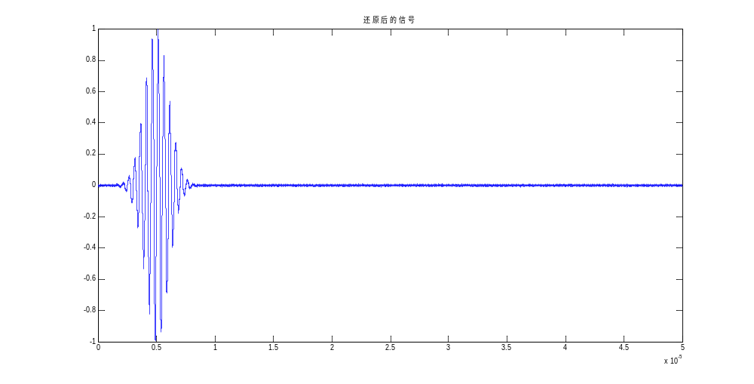
实验信号的重构及仿真结果分析
信号分量的模值关系系数
硬阈值
选择IMF2，IMF3，IMF4三个分量，加和求得重构后的信号
航空航天学院
第<number>页
Notes:
Westervelt首先提出参量阵是一个线源参量阵，即声源连续分布在一条直线上

Slide 32
1
研究背景及主要工作介绍
2
一维声音信号的形态-小波滤波器设计
3
一维声音信号的经验模态分解与重构
4
对信号处理结果的验证
5
总结与展望
航空航天学院
第<number>页

Slide 33
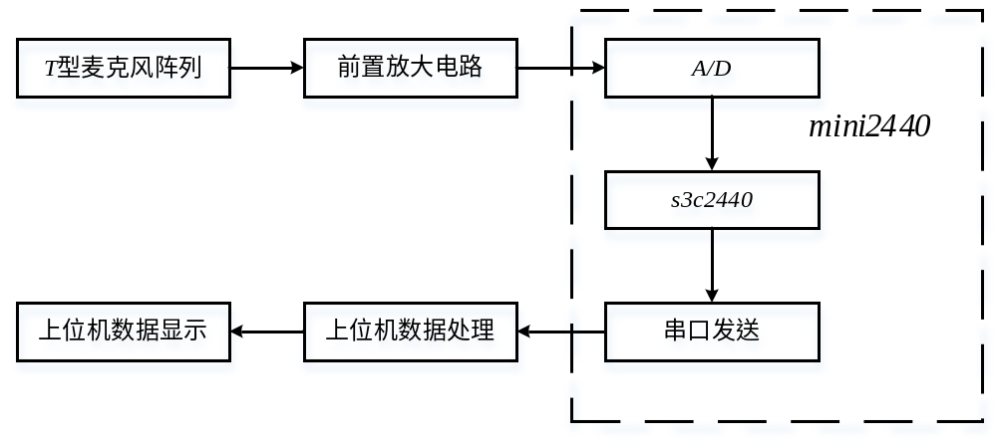
基于数学形态学和模态分解的声源定位系统的系统实现
系统框图：
航空航天学院
第<number>页
Notes:
Westervelt首先提出参量阵是一个线源参量阵，即声源连续分布在一条直线上

Slide 34

基于数学形态学和模态分解的声源定位系统的系统实现
时延估计过程框图：
航空航天学院
第<number>页
Notes:
Westervelt首先提出参量阵是一个线源参量阵，即声源连续分布在一条直线上

Slide 35



基于数学形态学和模态分解的声源定位系统的系统实现
时延估计过程框图：
航空航天学院
第<number>页
Notes:
Westervelt首先提出参量阵是一个线源参量阵，即声源连续分布在一条直线上

Slide 36


基于数学形态学和模态分解的声源定位系统的系统实现
实验方案：
航空航天学院
第<number>页
Notes:
Westervelt首先提出参量阵是一个线源参量阵，即声源连续分布在一条直线上

Slide 37

基于数学形态学和模态分解的声源定位系统的系统实现
系统上位机运行在mini2440，操作系统为WinCE，安装Matlab运行时组件，界面如下所示：
航空航天学院
第<number>页
Notes:
Westervelt首先提出参量阵是一个线源参量阵，即声源连续分布在一条直线上

Slide 38



基于数学形态学和模态分解的声源定位系统的系统实现
麦克风1接收到的信号以及处理过程显示：
航空航天学院
第<number>页
Notes:
Westervelt首先提出参量阵是一个线源参量阵，即声源连续分布在一条直线上

Slide 39

基于数学形态学和模态分解的声源定位系统的系统实现
这是在系统测量声源距离时的实验结果，实验组和对照组的误差对比图，可以看到实验组的抗干扰能力较强。声源位于正前方。
实验组
对照组
航空航天学院
第<number>页
Notes:
Westervelt首先提出参量阵是一个线源参量阵，即声源连续分布在一条直线上

Slide 40

基于数学形态学和模态分解的声源定位系统的系统实现
这是在系统测量声源方位角时的实验结果，实验组和对照组的误差对比图，可以看到实验组的抗干扰能力较强。声源距离为2.5m，方位角以30度递增。
实验组
对照组
航空航天学院
第<number>页
Notes:
Westervelt首先提出参量阵是一个线源参量阵，即声源连续分布在一条直线上

Slide 41
全文总结
1、
为解决低信噪比噪声的问题，提出了一种形态-小波滤波器对缺陷信号进行处理。
2、
针对混响，提出一种将小波包的预处理方法与经验模态分解与信号重构方法结合起来的方法；
3、
建立了自适应滤波的时延估计的简化模型，并搭建实验平台进行实验。
工作展望
1
2
3
系统实时处理能力有待提高。
算法中有很多循环处理过程，算法冗余度需要进行改进。
能力所限，使用上位机代替FPGA，DSP等硬件方法，这也是需要探索的新方法。
航空航天学院
第<number>页

Slide 42
谢谢!
航空航天学院
第<number>页

